Slide 1
Tradycyjny sad
Grupa Miodówek

Slide 2
Miodówki i społeczność szkolna poznają projekt
Czereśnia ma duże wymagania glebowe. Lubi gleby żyzne, przewiewne i ciepłe. Najlepsze w uprawie czereśni będą gleby płowe i brunatne wytworzone z glin lub utworów pyłowych.

Slide 3
Znaczenie sadów dla przyrody
Stare odmiany drzew owocowych są bardziej odporne na choroby i szkodniki
Aby trafić na nasz stół, nie muszą być wielokrotnie opryskiwane środkami chemicznymi.
We wnętrzu koron i pod nimi panuje swoisty mikroklimat umożliwiający rozwój niektórym gatunkom roślin (porosty).
Są kryjówkami dla drobnej zwierzyny oraz miejscem jej żerowania, zwiększając różnorodność biologiczną terenu.
Mają duże znaczenie dla rozrodu ptaków.

Slide 4
Ochrona starych odmian drzew owocowych
Głównym celem realizacji projektu jest zabezpieczenie przed wyginięciem starych odmian drzew owocowych, głównie jabłoni i śliw, które w niewielkiej liczbie występują w starych, niejednokrotnie 80-100 letnich sadach w Dolinie Dolnej Wisły.
Program ratowania odmian roślin użytkowych w miejscu pierwotnego ich występowania ("in situ") jest najskuteczniejszą metodą ochrony zasobów genowych (czyli wszystkich gatunków, odmian oraz form roślin uprawianych przez człowieka łącznie z ich dzikimi przodkami).

Slide 5
W tym roku dbamy o czereśnie
Stare odmiany czereśni
Bladoróżowa | Buttnera czerwona | Czarna późna | Donissena żółta | Drogana żółta
Hedelfińska | Kanarkowa | Kunzego | Jaboulay | Kassina
Marchijska | Miodówka | Różowa wielka | Schneidera późna | Wolska

Slide 6
Wybrane odmiany czereśni
Hedelfińska
Buttnera czerwona
Donissena żółta

Slide 7
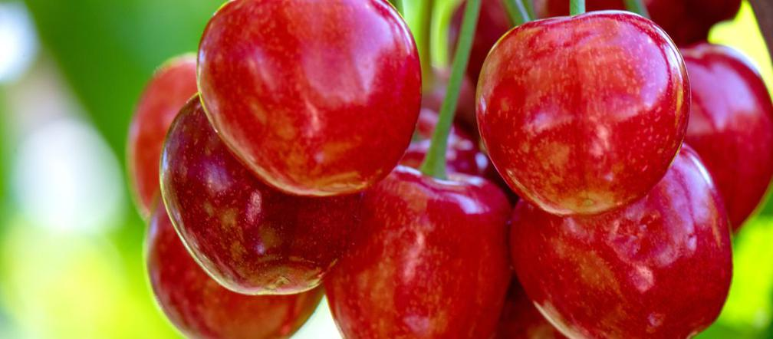
Ćwiczenie – konkurs na logo
Znajdź w Internecie, czasopismach lub książkach inne stare odmiany czereśni,
Zrób zdjęcia,
Przynieś książki z czereśniami,
Narysuj je! Zaprojektuj logo!

Slide 8
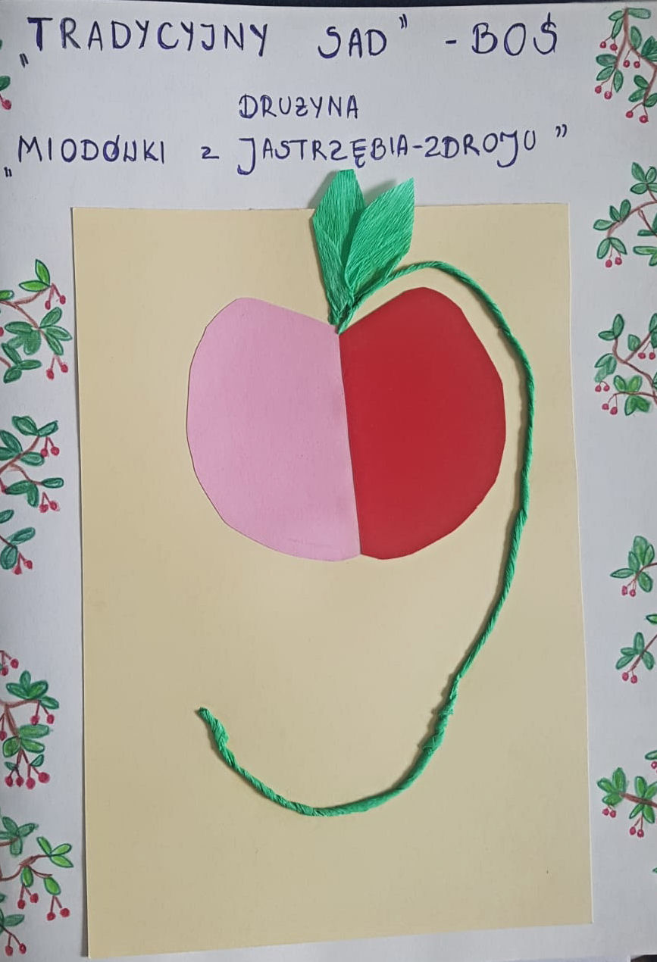
Rozstrzygnięcie konkursu na logo dziękujemy klasie 1dPP za wspaniały pomysł i wykonanie

Slide 9
Uprawa czereśni – wybór stanowiska
Żyzna i głęboka gleba
Osłonięte od chłodnych wiatrów
Miejsce słoneczne i zaciszne

Slide 10
Uprawa czereśni - cięcie
Po posadzeniu drzewka należy przyciąć na wysokość 80 cm, jeśli nie są rozgałęzione.
W drugim i trzecim roku uprawy wszystkie rosnące pionowo pędy przyginamy, tak aby utworzyły szerokie kąty z przewodnikiem.
Najlepszym terminem cięcia jest lato, po zbiorze owoców.

Slide 11
Uprawa czereśni – ochrona owoców
Niemałym problemem przy uprawie czereśni jest pękanie owoców (aby zabezpieczyć owoce, dwa tygodnie przed spodziewanymi zbiorami można nad każdym z drzewek utworzyć foliowy daszek)
Odwiecznymi wrogami owoców czereśni są ptaki. Do ich odstraszania stosuje się głównie metody mechaniczne (odgłosy) i fizyczne (strach na wróble).

Slide 12
Uprawa czereśni - zbiory
Pierwsze zbiory możemy wykonać już w 2-3 roku po posadzeniu. Czereśnie wcześnie wchodzą w okres owocowania i z roku na rok plony są coraz bardziej obfite.

Slide 13
Działania Miodówek w naszej szkole
30 kwietnia sadziliśmy nasze czereśnie w szkolnym ogrodzie
Tego dnia braliśmy udział w zielonym rekordzie Polski w zasadzeniach –wszystko po to aby poprawić jakość powietrza
Cała Polska w 191 miastach zasadziła 27 612 roślin w tym 6 naszych czereśni i 2 jabłonie

Slide 14
Nasze szkolne drzewka owocowe
Znalezienie miejsca
Wykopanie dziury

Slide 15
Nasze szkolne drzewka owocowe
Przycięcie korzeni
Ułożenie w dołku

Slide 16
Nasze szkolne drzewka owocowe
Trzymanie drzewka w linii prostej
Zasypanie korzeni - zasadzenie

Slide 17
Nasze szkolne drzewka owocowe
Uformowanie ziemi
Podlanie drzewka

Slide 18
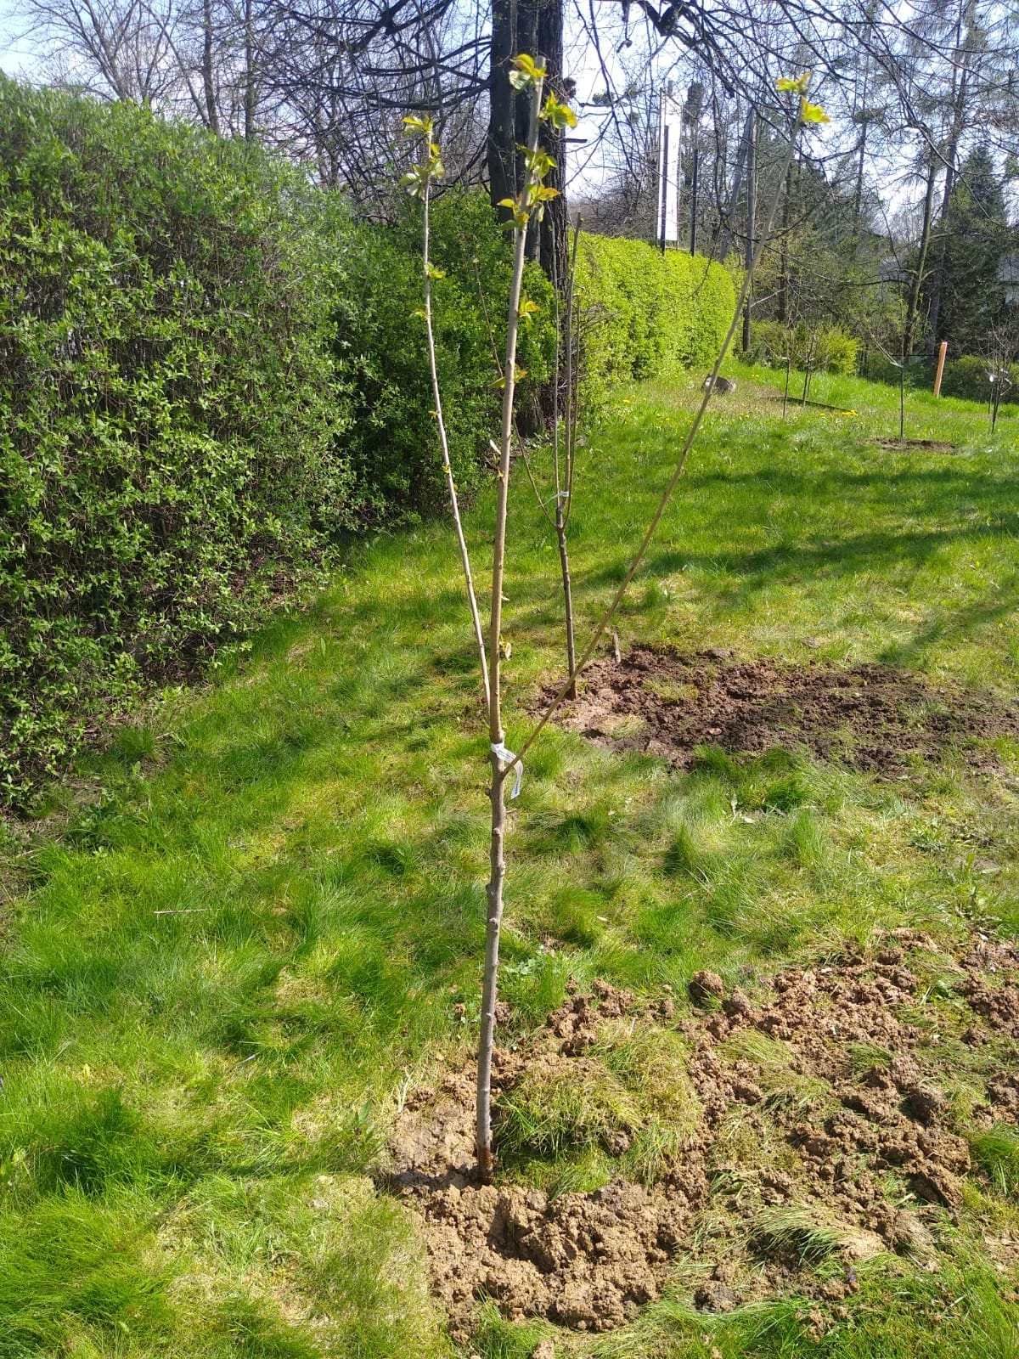
Nasze zasadzone drzewka

Slide 19
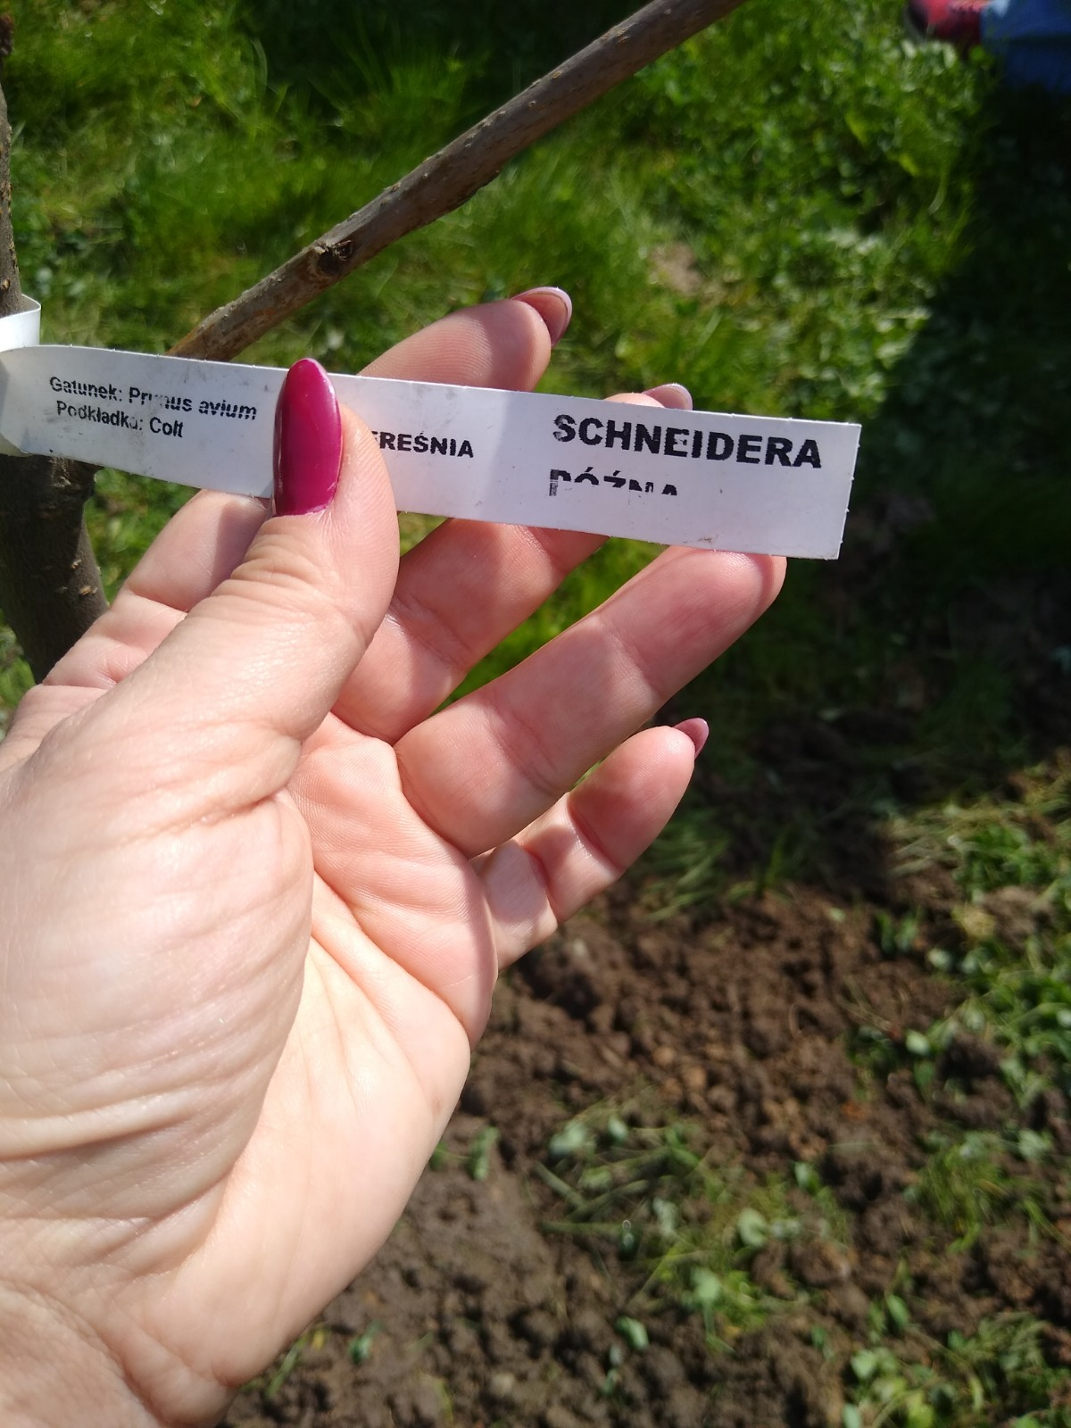
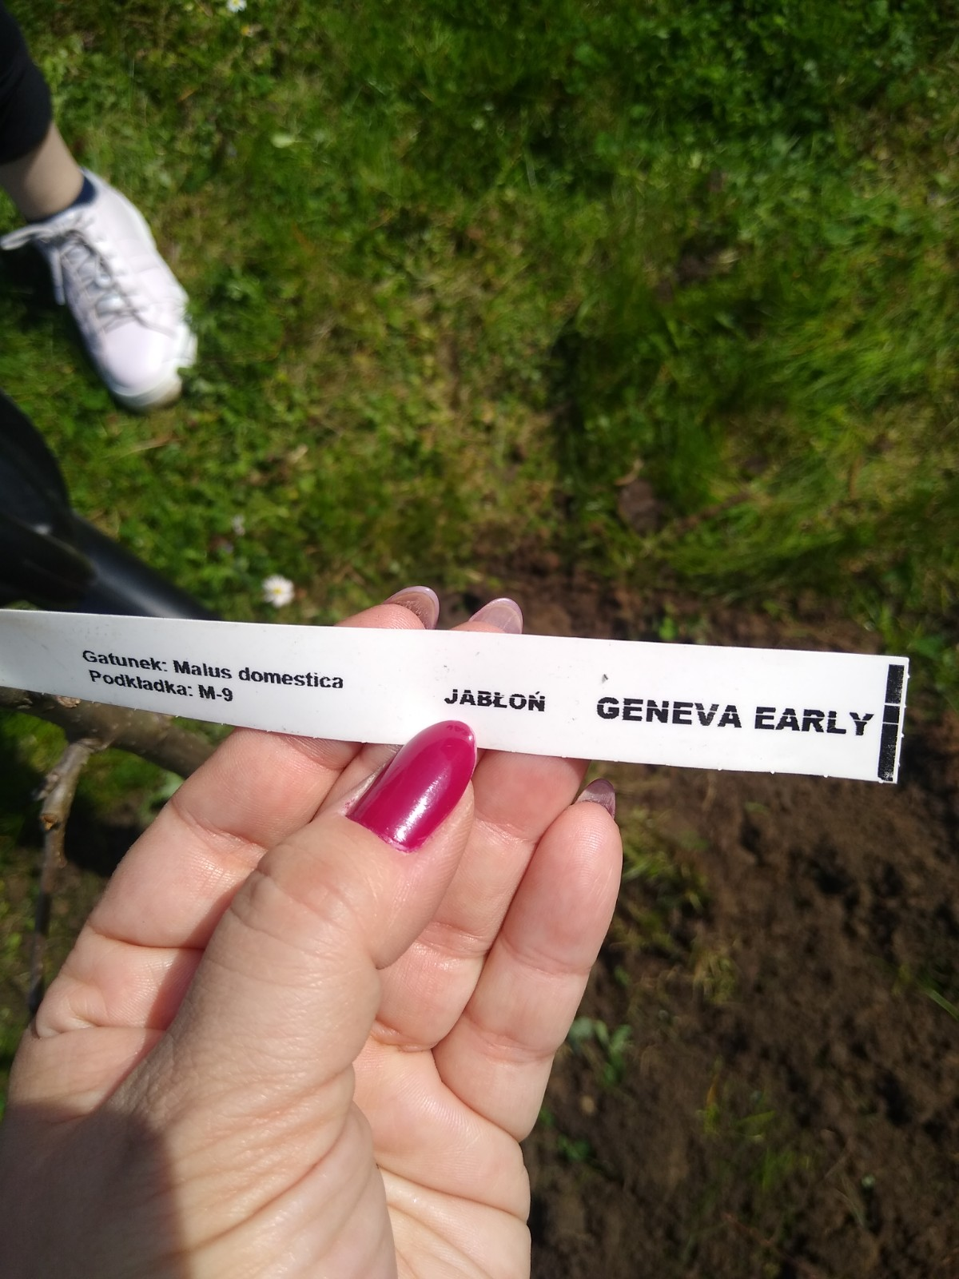
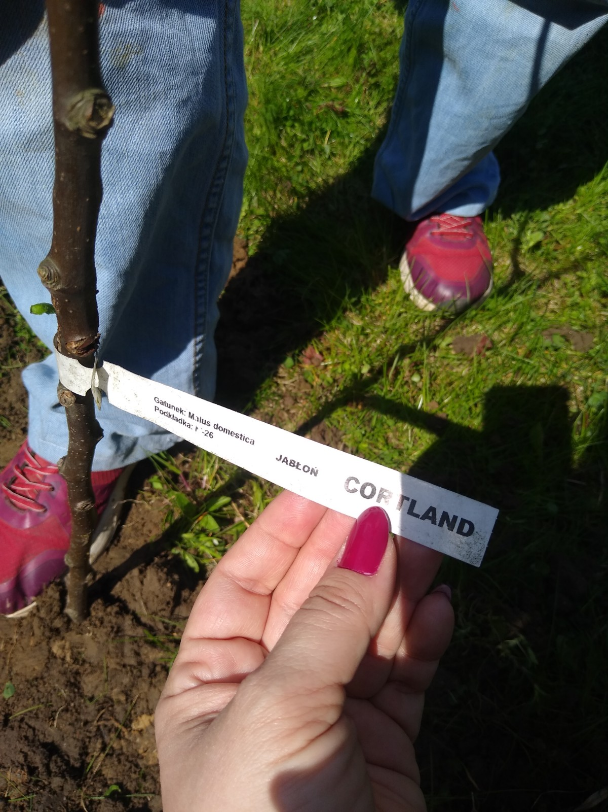
Zasadzone drzewka

Slide 20
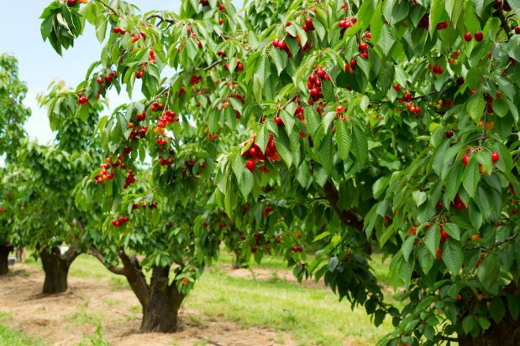
Wykorzystano informacje ze stron Internetowych
http://www.stareodmiany.pl/index.php
http://www.tpdw.pl/?ochrona-starych-odmian-drzew-owocowych,38
https://www.swiatkwiatow.pl/poradnik-ogrodniczy/czeresnie--odmiany-uprawa-i-przycinanie-id925.html

